Slide 1


DEPARTAMENTO DE CIENCIAS DE LA VIDA Y LA AGRICULTURA
CARRERA DE AGROPECUARIA
““Evaluación de diferentes dosis de prebióticos obtenidos de achicoria (Cichorium intybus L.) En la crianza de pollo broiler y su efecto sobre parámetros zootécnicos en Santo Domingo””
Autores:
Eliana Geny Vera Solórzano
Juan Eustaquio Sarango Sarango
Director:
Dr. Iván Jacinto Naranjo Santamaría M. Sc.
Santo Domingo, Ecuador.
2021

Slide 2
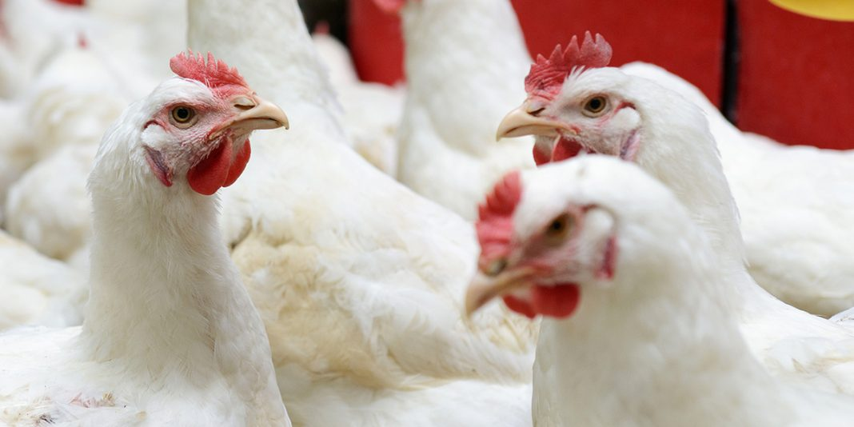
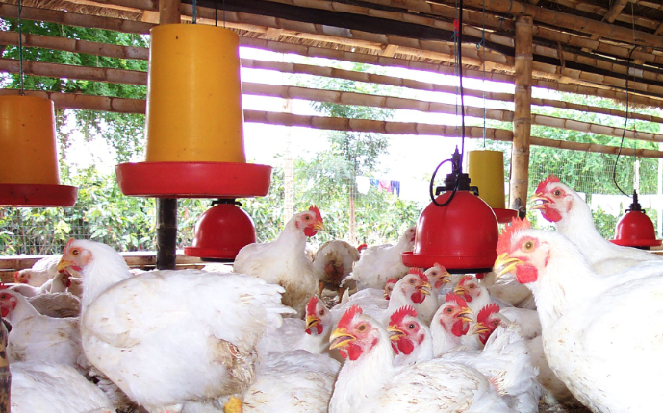
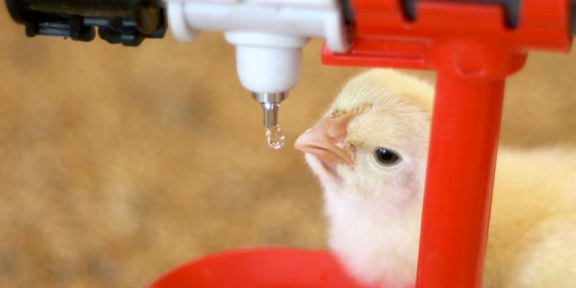
INTRODUCCIÓN
En Ecuador el sector avícola es uno de los rubros de gran importancia por sus excelentes valores nutritivos y proteínicos y por sus valores económicos
En Santo Domingo de los Tsáchilas por sus condiciones climáticas e inclusive por su ubicación geográfica, esta provincia es una de las mayores productoras en el sector Costero
Unas de las alternativas para reducir los antibióticos en las dietas de las aves, ha sido emplear los prebióticos, antioxidantes y sustancias acidificantes

Slide 3
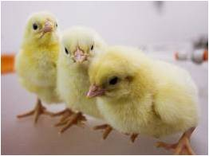
Los prebióticos promueven la salud
Benefician
Estimulan selectivamente el crecimiento de muchas especies bacterianas presentes

Slide 4
Objetivo
General
Evaluar diferentes niveles de prebióticos obtenidos de Achicoria (Cichorium intybus L.) en la crianza de pollo Broiler y su efecto sobre parámetros zootécnicos.
Evaluar los parámetros zootécnicos de ganancia de peso e índice de conversión alimenticia y mortalidad, obtenidos al finalizar la etapa de engorde.
Objetivos
Específicos
Examinar la integridad intestinal a través de la medición de las microvellosidades.
Determinar la relación costo-beneficio de la eficiencia en el agua de bebida con prebióticos.

Slide 5
METODOLOGÍA
Ubicación Política
El experimento donde se probó el prebiótico obtenido de Achicoria para pollos de engorde se realizó en las instalaciones de la Universidad de las Fuerzas Armadas “ESPE”, el cual se encuentra ubicado en el km 24, margen izquierdo en la vía Santo Domingo – Quevedo.
Ubicación Geográfica
      Latitud: 0°10'58"S
    Longitud: 79°05'39"W
  Altura: 586 msnm
Ubicación Ecológica
La zona donde se realizó la investigación cuenta con las siguientes características ecológicas:
      Zona de vida : Bosque Húmedo Tropical.
      Temperatura : 23,6 ºc
      Heliofanía : 660 horas/luz/año

Slide 6
Tipo de diseño
Diseño Experimental
Tratamientos a comparar
Características de la Unidad Esperimental
MÉTODOS
DBCA
4 TRATAMIENTOS
5 BLOQUES
ANÁLISIS FUNCIONAL:
TUKEY AL 5%
Factor a probar: Aplicación de prebiótico de achicoria en el agua de bebida.
Tratamientos | Dosis (g/l)
T0 | 0
T1 | 10
T2 | 20
T3 | 30
Unidades experimentales: 20
N° aves por UE: 100
N° total de aves evaluadas: 2000
Periodo de evaluación: 39 días

Slide 7
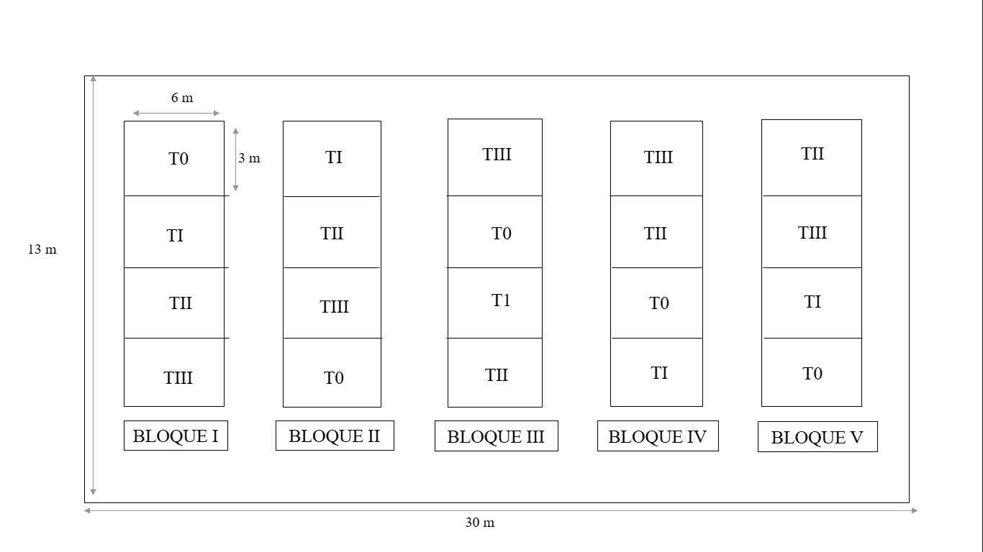
CROQUIS DEL DISEÑO
Esquema de análisis de varianza
Fuentes de variación | Suma de cuadrados | Grados de libertad | Cuadrados medios | F
Bloques |  | 4
Tratamientos |  | 3
Polinomio Lineal | 1
Polinomio Cuadrático | 1
Polinomio Cúbico | 1
Error Experimental |  | 12
Total |  | 19
Coeficiente de Variación

Slide 8
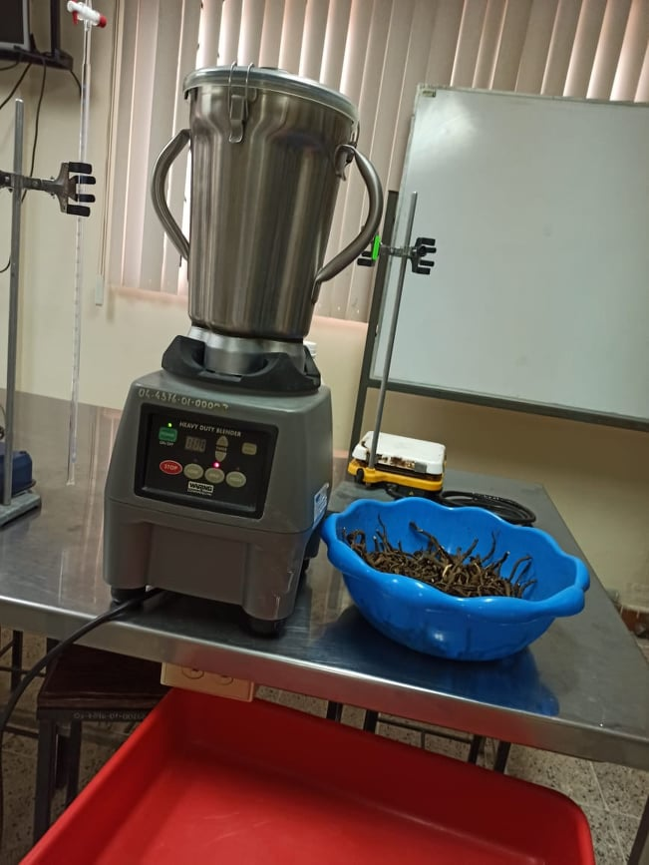
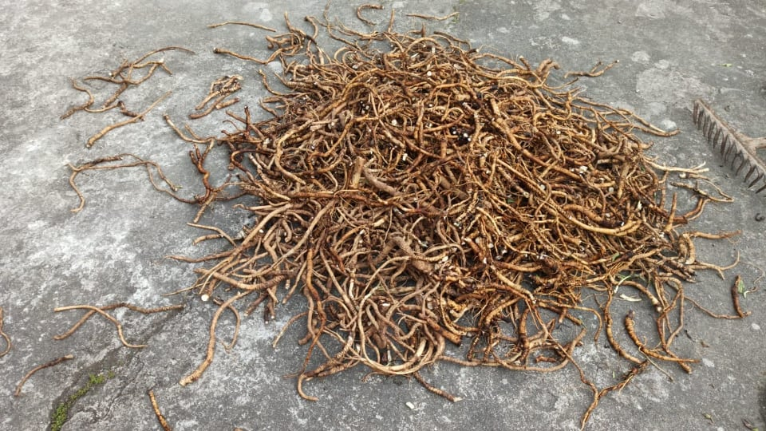
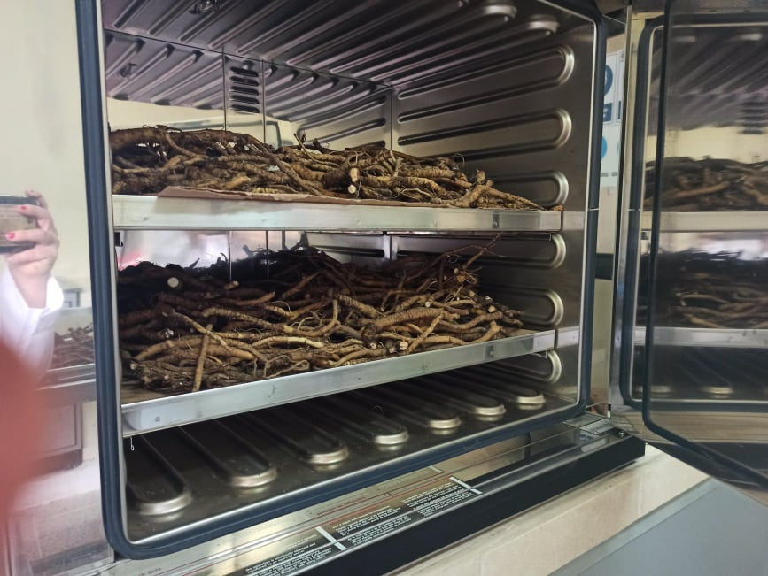
EXTRACCIÓN DE PREBIÓTICO
INULINA DE ACHICORIA
Obtención de materia prima
Secado
Triturado

Slide 9
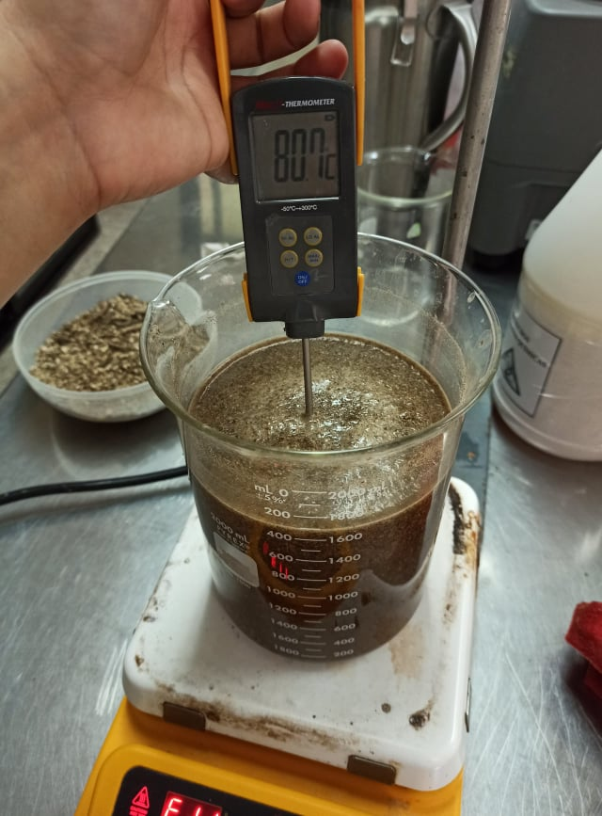
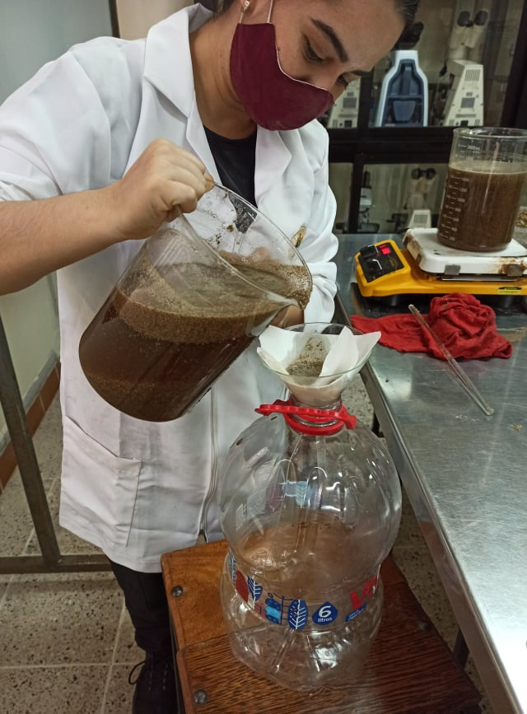
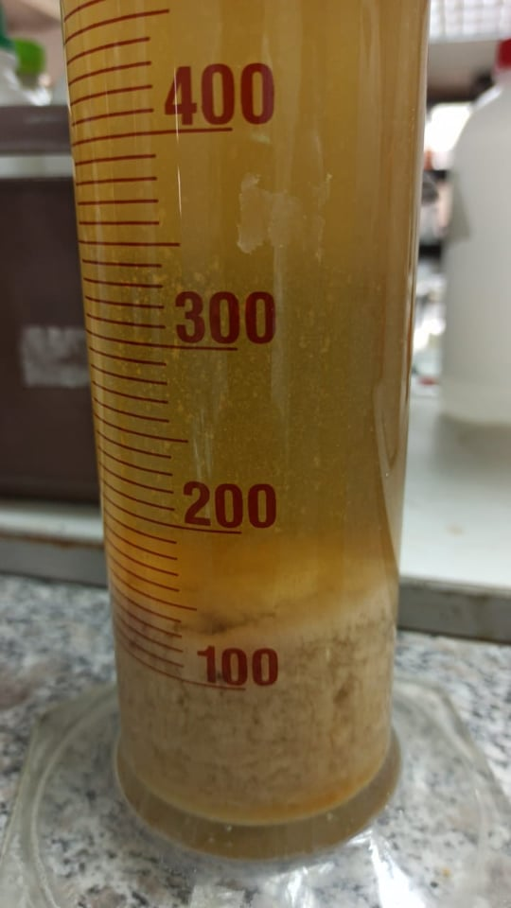
Ebullición
Filtración
Sedimentación

Slide 10
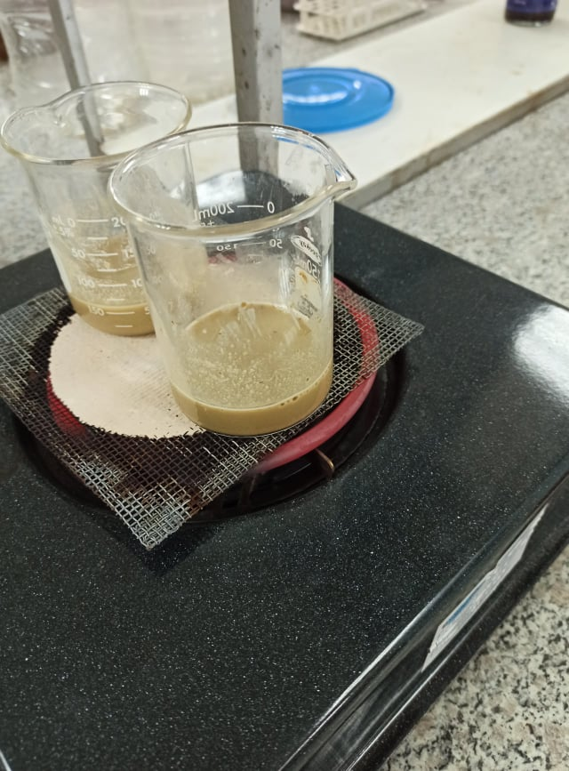
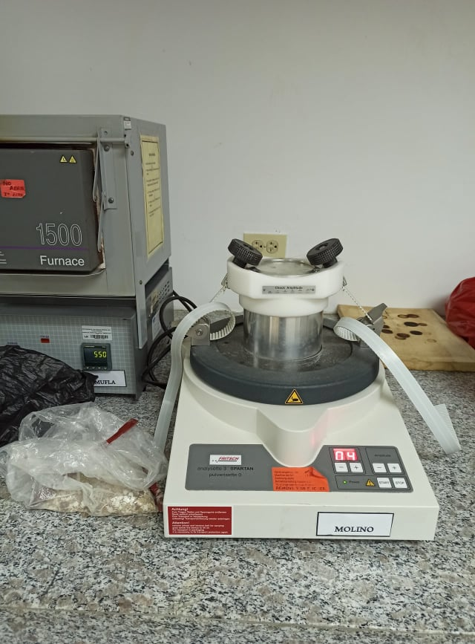
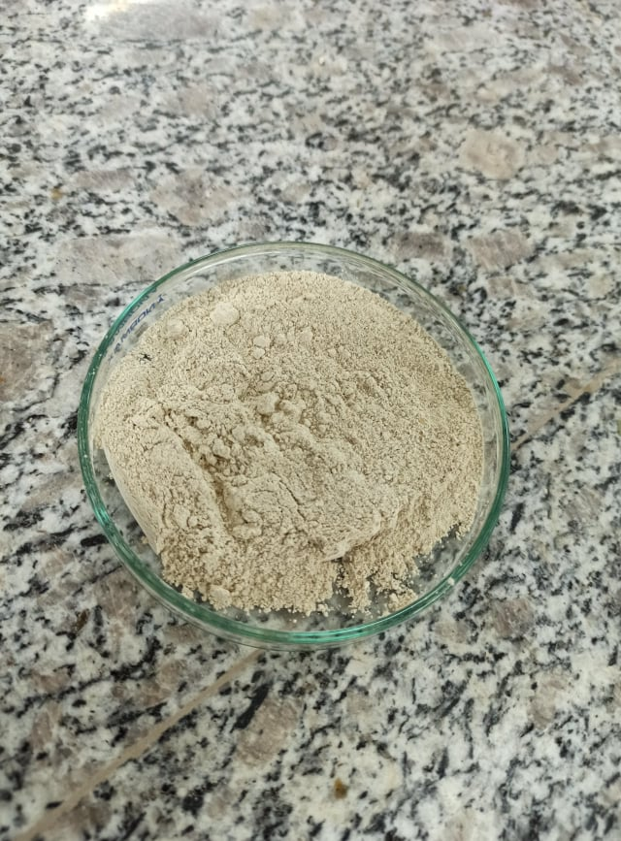
Inulina liquida
Secado y Molido
Producto final (Inulina)

Slide 11
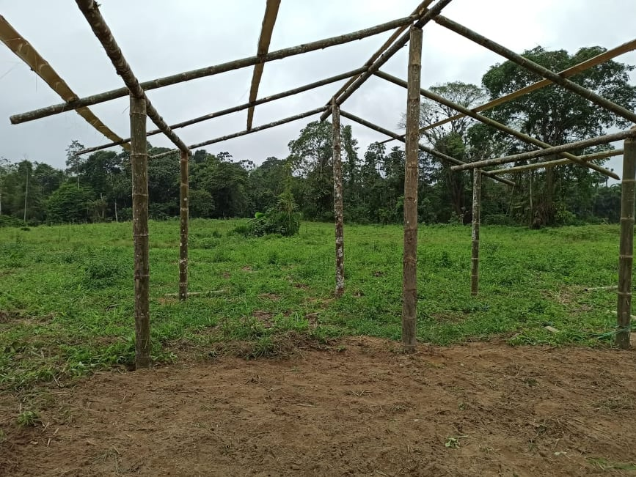
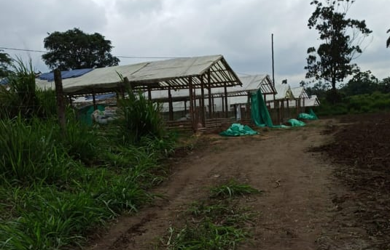
CONSTUCCIÓN DE GALPONES
Estructura
Techado

Slide 12
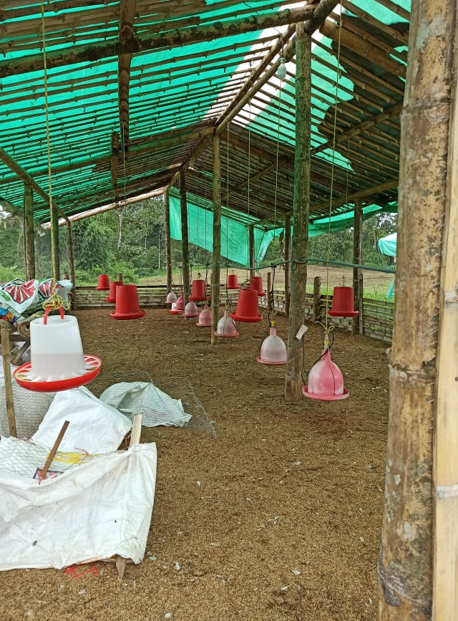
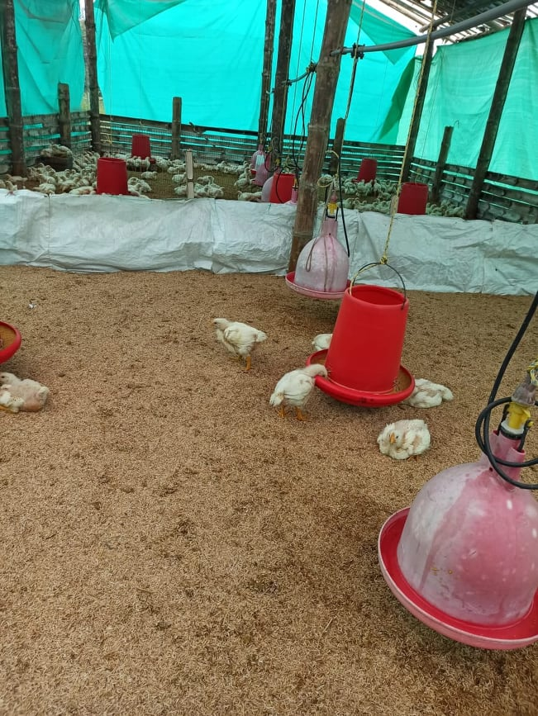
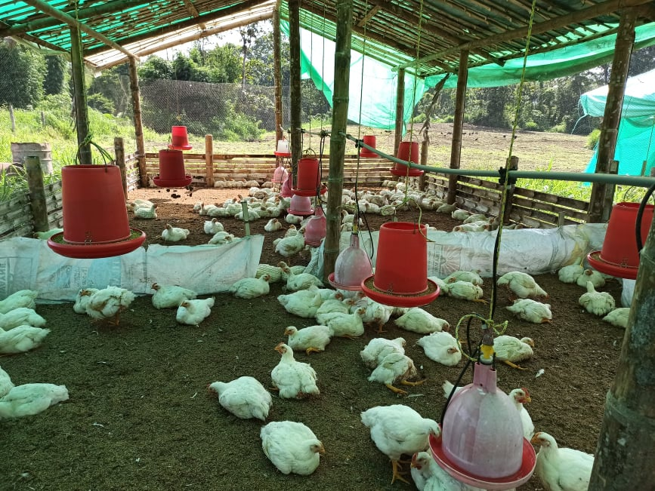
Instalación
Aplicación de tratamientos
Fase final

Slide 13
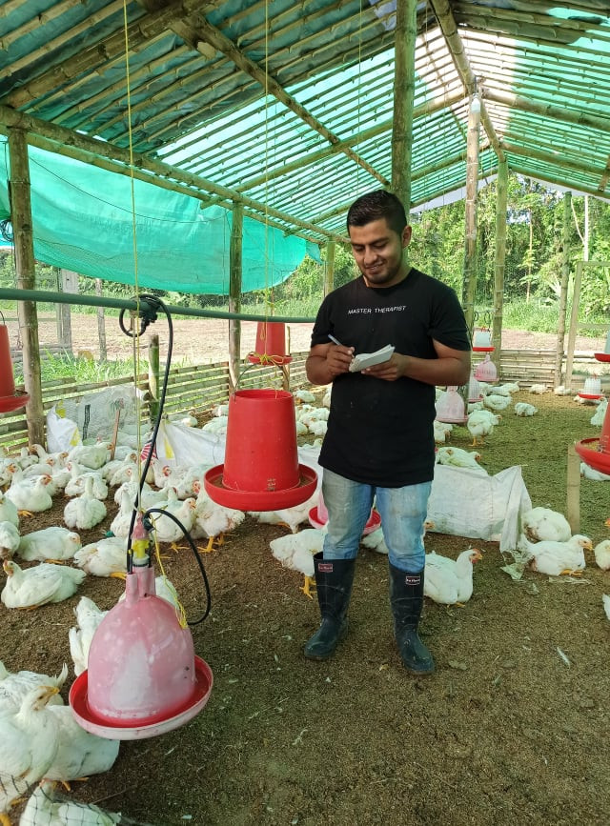
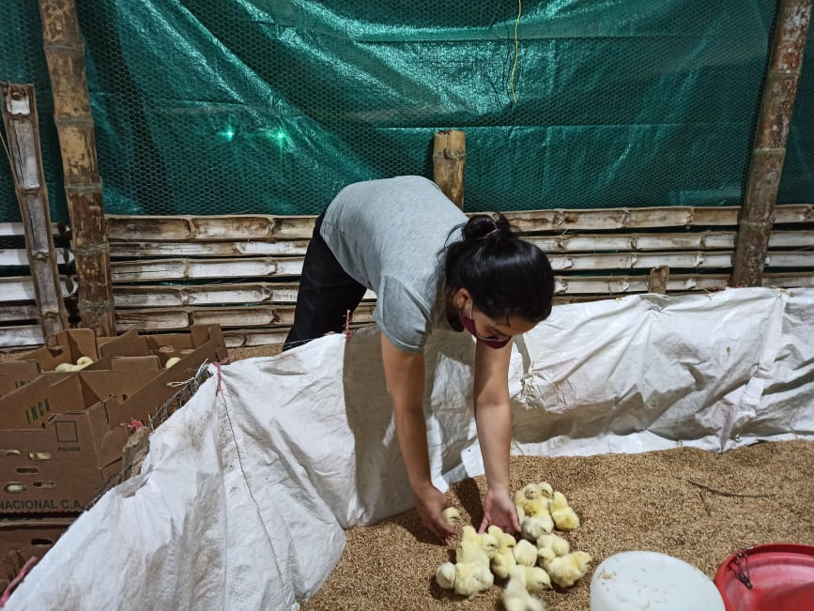
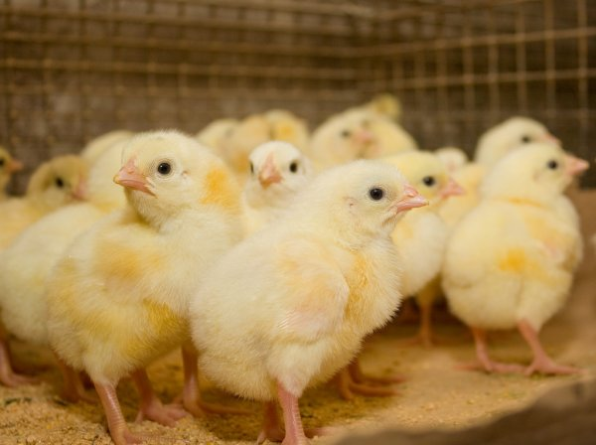
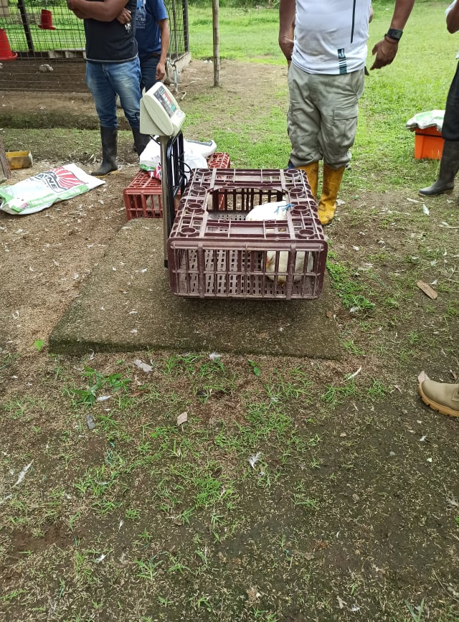
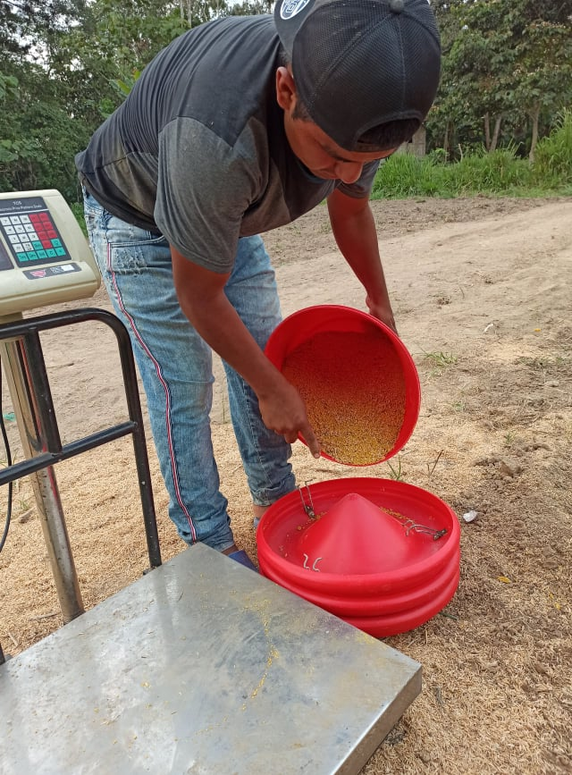
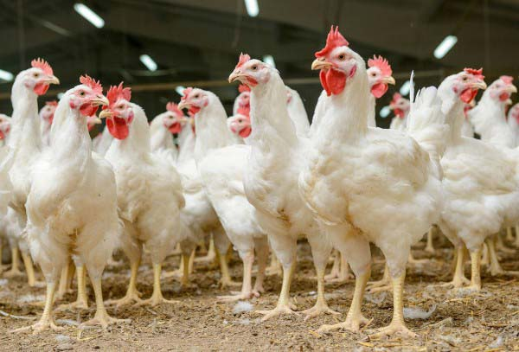
VARIABLES EVALUADAS
Peso vivo inicial, semanal y final
Conversión alimenticia
Factor de Eficiencia Europea

Slide 14
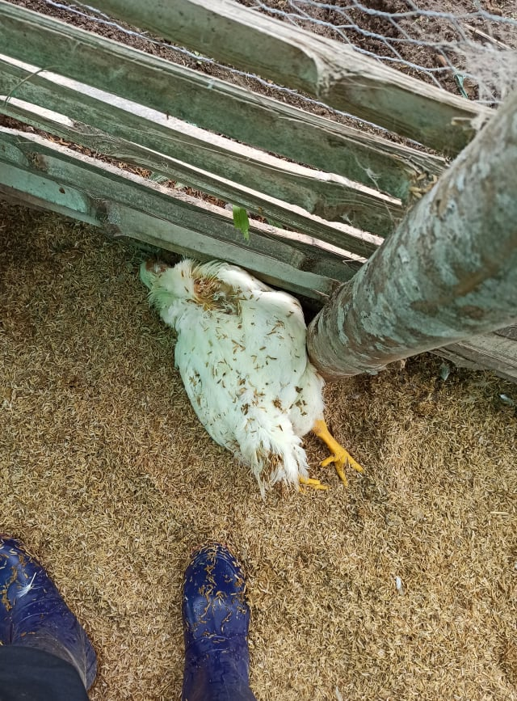
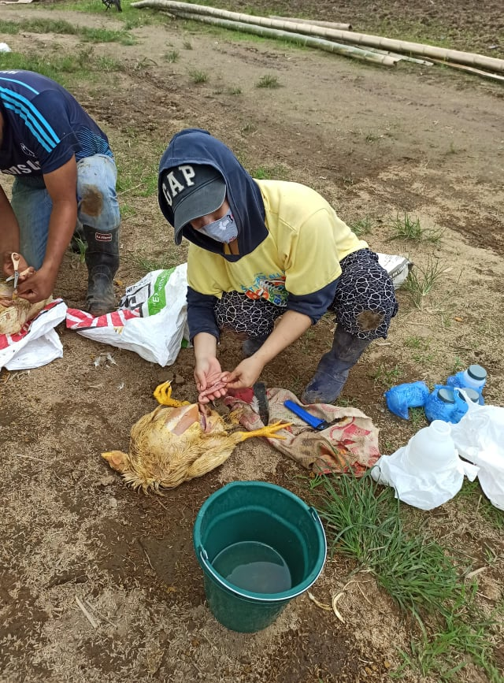
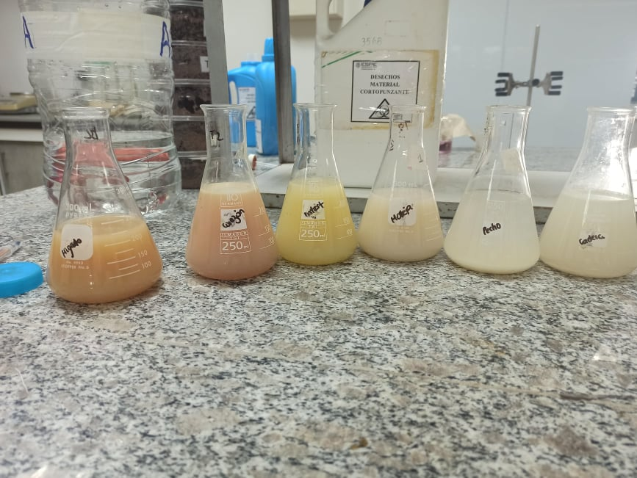
Mortalidad
Análisis de microvellosidades
Análisis bromatológico

Slide 15
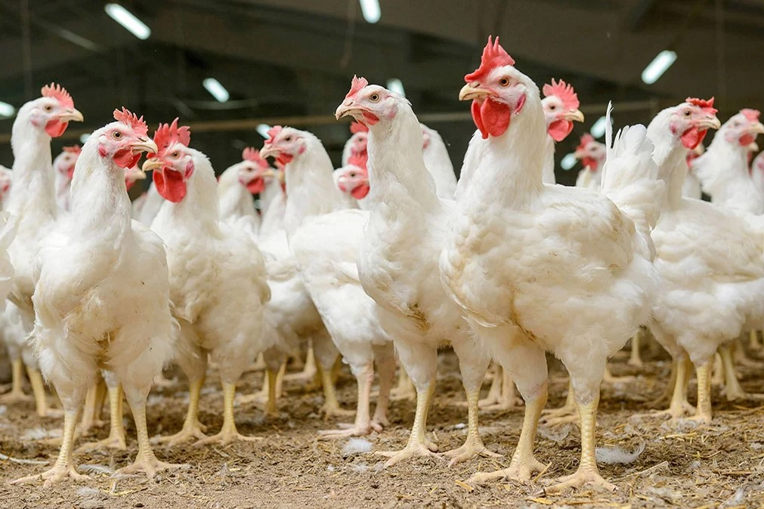
RESULTADOS
Y
DISCUSIÓN

Slide 16
PESO VIVO INICIAL, SEMANAL Y FINAL
Figura 10
Efecto en la crianza de engorde durante el peso vivo inicial, semanal y final
A partir del día 28 se observa una diferencia entre los tratamientos, evidenciándose más en el día 35 hasta el 39

Slide 17
Figura 11
Prueba de significancia de Tukey del peso vivo inicial, semanal y final en la aplicación de diferentes dosis con prebióticos en la crianza de pollos de engorde
Según (Lara, Caridad, Pérez, Benítes, & Lara, 2017) el consumo adecuado del prebiótico mediante la inulina de achicoria en cantidades correctas al individuo modula los niveles de sangre, mejorando el apetito y la ingesta de alimento

Slide 18
Figura 12
Efecto mediante polinomios ortogonales para la variable de peso vivo inicial, semanal y final en la crianza de pollos.
Se aprecia una tendencia cúbica entre las dosis empleadas con prebiótico y el efecto que conllevan las mismas en el rendimiento del peso final durante el saque

Slide 19
CONVERSIÓN ALIMENTICIA
Figura 13
Prueba de significancia de Tukey al 5% en la aplicación de diferentes dosis con prebióticos obtenidos de achicoria (Cichorium intybus L.) en la crianza de pollos de engorde
(Arocena, Zonco, & Rubio, 2017) mencionan que los prebióticos tipo inulina tienen un efecto beneficioso sobre la composición y actividad de la microflora intestinal, favoreciendo el desarrollo del tracto intestinal, incrementándose la viscosidad del quimo.

Slide 20
FACTOR DE EFICIENCIA EUROPEA
Tabla 17
Análisis de varianza para el índice de eficiencia europea en la aplicación de diferentes dosis con prebióticos de achicoria (Cichorium intybus L.) en la crianza de pollos de engorde
Al menos uno de los bloques presentó mayor rendimientos mediante el índice de eficiencia europea en la crianza de pollos de engorde
Al menos uno de los tratamientos con las diferentes dosis del prebióticos, tuvo un mejor rendimiento en el índice de eficiencia europea a los 39 días

Slide 21
Figura 15
Prueba de significancia de Tukey para la variable del índice de eficiencia europea en la aplicación de diferentes dosis con prebióticos
Según (Mansilla, 2020) menciona que el prebiótico mediante la inulina de achicoria ayudan a desarrollar un equilibrio de la microflora intestinal

Slide 22
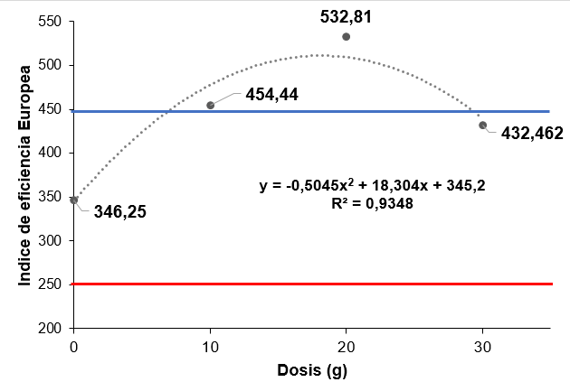
Figura 16
Efecto mediante polinomios ortogonales para la variable del índice de eficiencia europea en la crianza de pollos.
Los rangos por encima de los 400 en el índice de eficiencia europea es muy favorable y en la figura se observa que las dosis de 10 y 20 g están por encima de los 400

Slide 23
MEDICIÓN DE MICROVELLOSIDADES
Altura de las microvellosidades
Tabla 18
Análisis de varianza en la altura de las microvellosidades con la aplicación de diferentes dosis con prebióticos en la crianza de pollos de engorde
No existe diferencia estadística significativa en la variable altura de las microvellosidades (um) durante los 39 días en la crianza de pollos de engorde

Slide 24
Ancho de microvellosidades
Tabla 19
Análisis de varianza del ancho de las microvellosidades en la aplicación de diferentes dosis con prebióticos en la crianza de pollos de engorde.
Ninguno de los tratamientos aplicados con el prebiótico de Achicoria predomina en la integridad intestinal a través de las microvellosidades durante los 39 días en la crianza de pollos de engorde.

Slide 25
Profundidad de las microvellosidades
Tabla 20
Análisis de varianza de la profundidad de las microvellosidades con la aplicación de diferentes dosis con prebióticos en la crianza de pollos de engorde.
Ninguno de los tratamientos aplicados con prebiótico obtenido de achicoria predomina en la integridad intestinal a través de las microvellosidades durante los 39 días

Slide 26
MORTALIDAD
Figura 18
Prueba de significancia de Tukey para la variable de mortalidad con la aplicación de diferentes dosis de prebióticos.
Según (Velasco S. , Rodríguez, Alzueta, & Ortiz, 2010) los prebióticos mediante la inulina de achicoria producen inmunidad al individuo y resistencia a infecciones, de tal manera reducen el riesgo de enfermedades e infecciones intestinales que se dan en las aves por algún agente bacteriano e inclusive enfermedades inflamatorias intestinales

Slide 27
Tabla 22
Mortalidad total en la aplicación de diferentes dosis con prebióticos en la crianza de pollos de engorde.
 | # de pollos | % de mortalidad
Mortalidad (39 días de crianza+ investigación laboratorio) | 164 | 8,2 %
Sin el sacrificio de los pollos para el análisis de las microvellosidades se hubiera tenido una mortalidad de 84 pollos que representa el 4,2%
Dentro de esta mortalidad se tomó una muestra para trabajos en laboratorios de 80 pollos para análisis de las microvellosidades intestinales

Slide 28
RELACIÓN COSTO-BENEFICIO
Figura 19
Prueba de significancia de Tukey para la variable costo de producción en la aplicación de diferentes dosis con prebióticos.
Se puede apreciar que el tratamiento con 20 g tuvo un menor costo de producción de $ 1,02 por cada kg, a comparación al tratamiento de 0 g el cual tuvo un mayor costo de producción de $ 1,18 por cada kg.

Slide 29
Beneficio por pollo
Figura 20
Prueba de significancia de Tukey 5% para la variable beneficio por pollo en la aplicación de diferentes dosis con prebióticos
Se puede apreciar que el tratamiento con 20 g tuvo un mayor beneficio por pollo de $ 1,39, a comparación al tratamiento de 0 g el cual tuvo un beneficio por pollo de $ 0,76.

Slide 30
ANÁLISIS BROMATOLÓGICO
Tabla 25
Análisis bromatológico con la aplicación de la dosis de 20 g del prebióticos de Achicoria en la crianza de pollos de engorde
(Technonews, 2019) menciona en la crianza de pollo de engorde el hígado cumple una función importante para obtener buenos resultados reproductivos, debido a que el hígado está constantemente expuestos a tóxicos que provienen del intestino
La utilización de prebióticos crea una alteración del pH que funciona como antiséptico en el sistema digestivo y su vez minimiza la proliferación de microorganismo patógenos

Slide 31
CONCLUSIONES
Los parámetros zootécnicos, realizados en la investigación con las diferentes dosis del prebiótico mediante la inulina de Achicoria, la dosis de 20 g tuvo una excelente respuesta en la ganancia de peso de 3,55 kg a los 39 días, una conversión alimenticia de 1,49 y una mortalidad menor a los de los otros tratamientos con un 2% de mortalidad del número total de pollos que se ubicaron en cada uno de los tratamientos.
Se examinaron a través de los análisis de laboratorio los datos de mediciones en la longitud, ancho y profundidad de las microvellosidades intestinales, donde no se registraron cambios significativos en las microvellosidades con la aplicación de las diferentes dosis del prebiótico de Achicoria.
La dosis que tuvo aceptables rendimientos económicos es de 20 g el cual económicamente es rentable a los otros tratamientos ya que tuvo un menor costo de producción de $ 1,02 por cada kg producido y a su vez tuvo un mayor beneficio monetario por pollo durante la venta de $ 1,39, siendo favorable para el productor avícola.

Slide 32
RECOMENDACIONES
Por la poca información y siendo una de las primeras investigaciones en el país, la continuidad con el uso del prebiótico de Achicoria sustituyendo a los antibióticos, representa para el productor avícola una alternativa económica y eficiente en el correcto manejo de las aves
Efectuar estudios con la utilización de prebiótico de Achicoria, en reproductoras pesadas, livianas, gallinas de postura y codornices que sean adaptables a la provincia.
Seguir con los estudios de los prebióticos utilizando varias especies vegetales, evidenciando la eficacia de cada uno en comparación con los métodos tradicionales que se realizan en la producción avícola.
Replicar estos estudios, en otras condiciones de ambientes controlados y dietas de mala calidad de materia prima, para conocer el efecto que producen en los animales en el interior de los galpones.

Slide 33
GRACIAS
POR SU ATENCIÓN.

